Slide 1
Изоскалярное дибарионное состояние на пороге NN*(1440)
Дорошкевич Е.А., Скородько Т.Ю., Клемент Х.

Slide 2
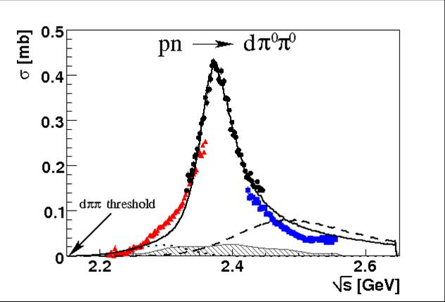
Дибарион d*(2380) в эксперименте WASA-at-COSY
P. Adlarson et. al Phys. Rev. Lett. 106:242302, 2011
Основной канал распада
d*(2380) → ΔΔ
Альтернативные каналы
d*(2380) → π D₁₂
→ NN
V. Kukulin, M. Platonova
Phys. Rev. C 87 (2013) 025202
d*(2380) → NN*(1440)
→Nπ
D.V. Bugg Eur. Phys. J. A50 (2014) 104
M_{d*}=2380 МэВ и Г_{d*}=80 МэВ
I(J^{p}) = 0(3⁺)
ΔΔ
NN*(1440)

Slide 3
σ_{NN→NNπ}(Ι=0)
σ_{ΝΝ ◊ ΝΝπ}(Ι=0) = 3[2σ(pn→ ppπ⁻) - σ(pp→ ppπ⁰)] (1)
Квазисвободные реакции
pd → ppπ⁰ + n_{spectator} Ι=1 Δ(1230)+p, D₁₂
pd → ppπ⁻ + p_{spectator} Ι=1 Δ(1230)+p, D₁₂
Ι=0 N*(1440)+p, d*(2380)
T_{p} = 1200 MэB s = 2300 – 2460 MэB
p_{р} ~1600 – 2000 MэB/c
{

Slide 4
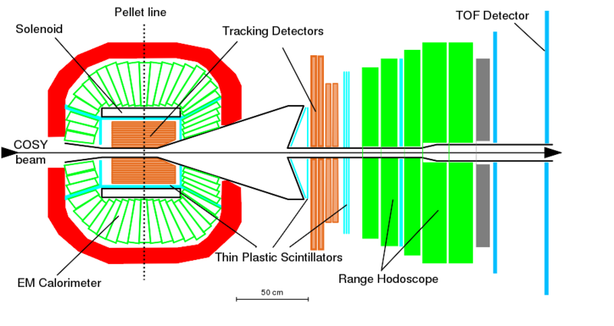
WASA-at-COSY

Slide 5
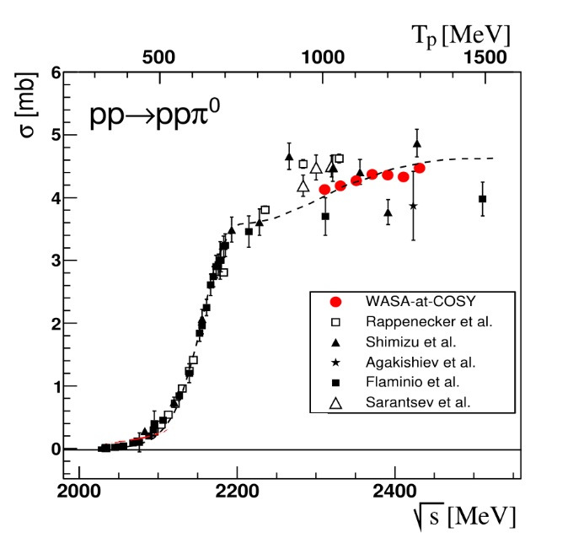
pp→ ppπ⁰
изовекторный канал
t-канальное возбуждение Δ, N*
и феноменологический вклад от изовекторного дибариона

Slide 6
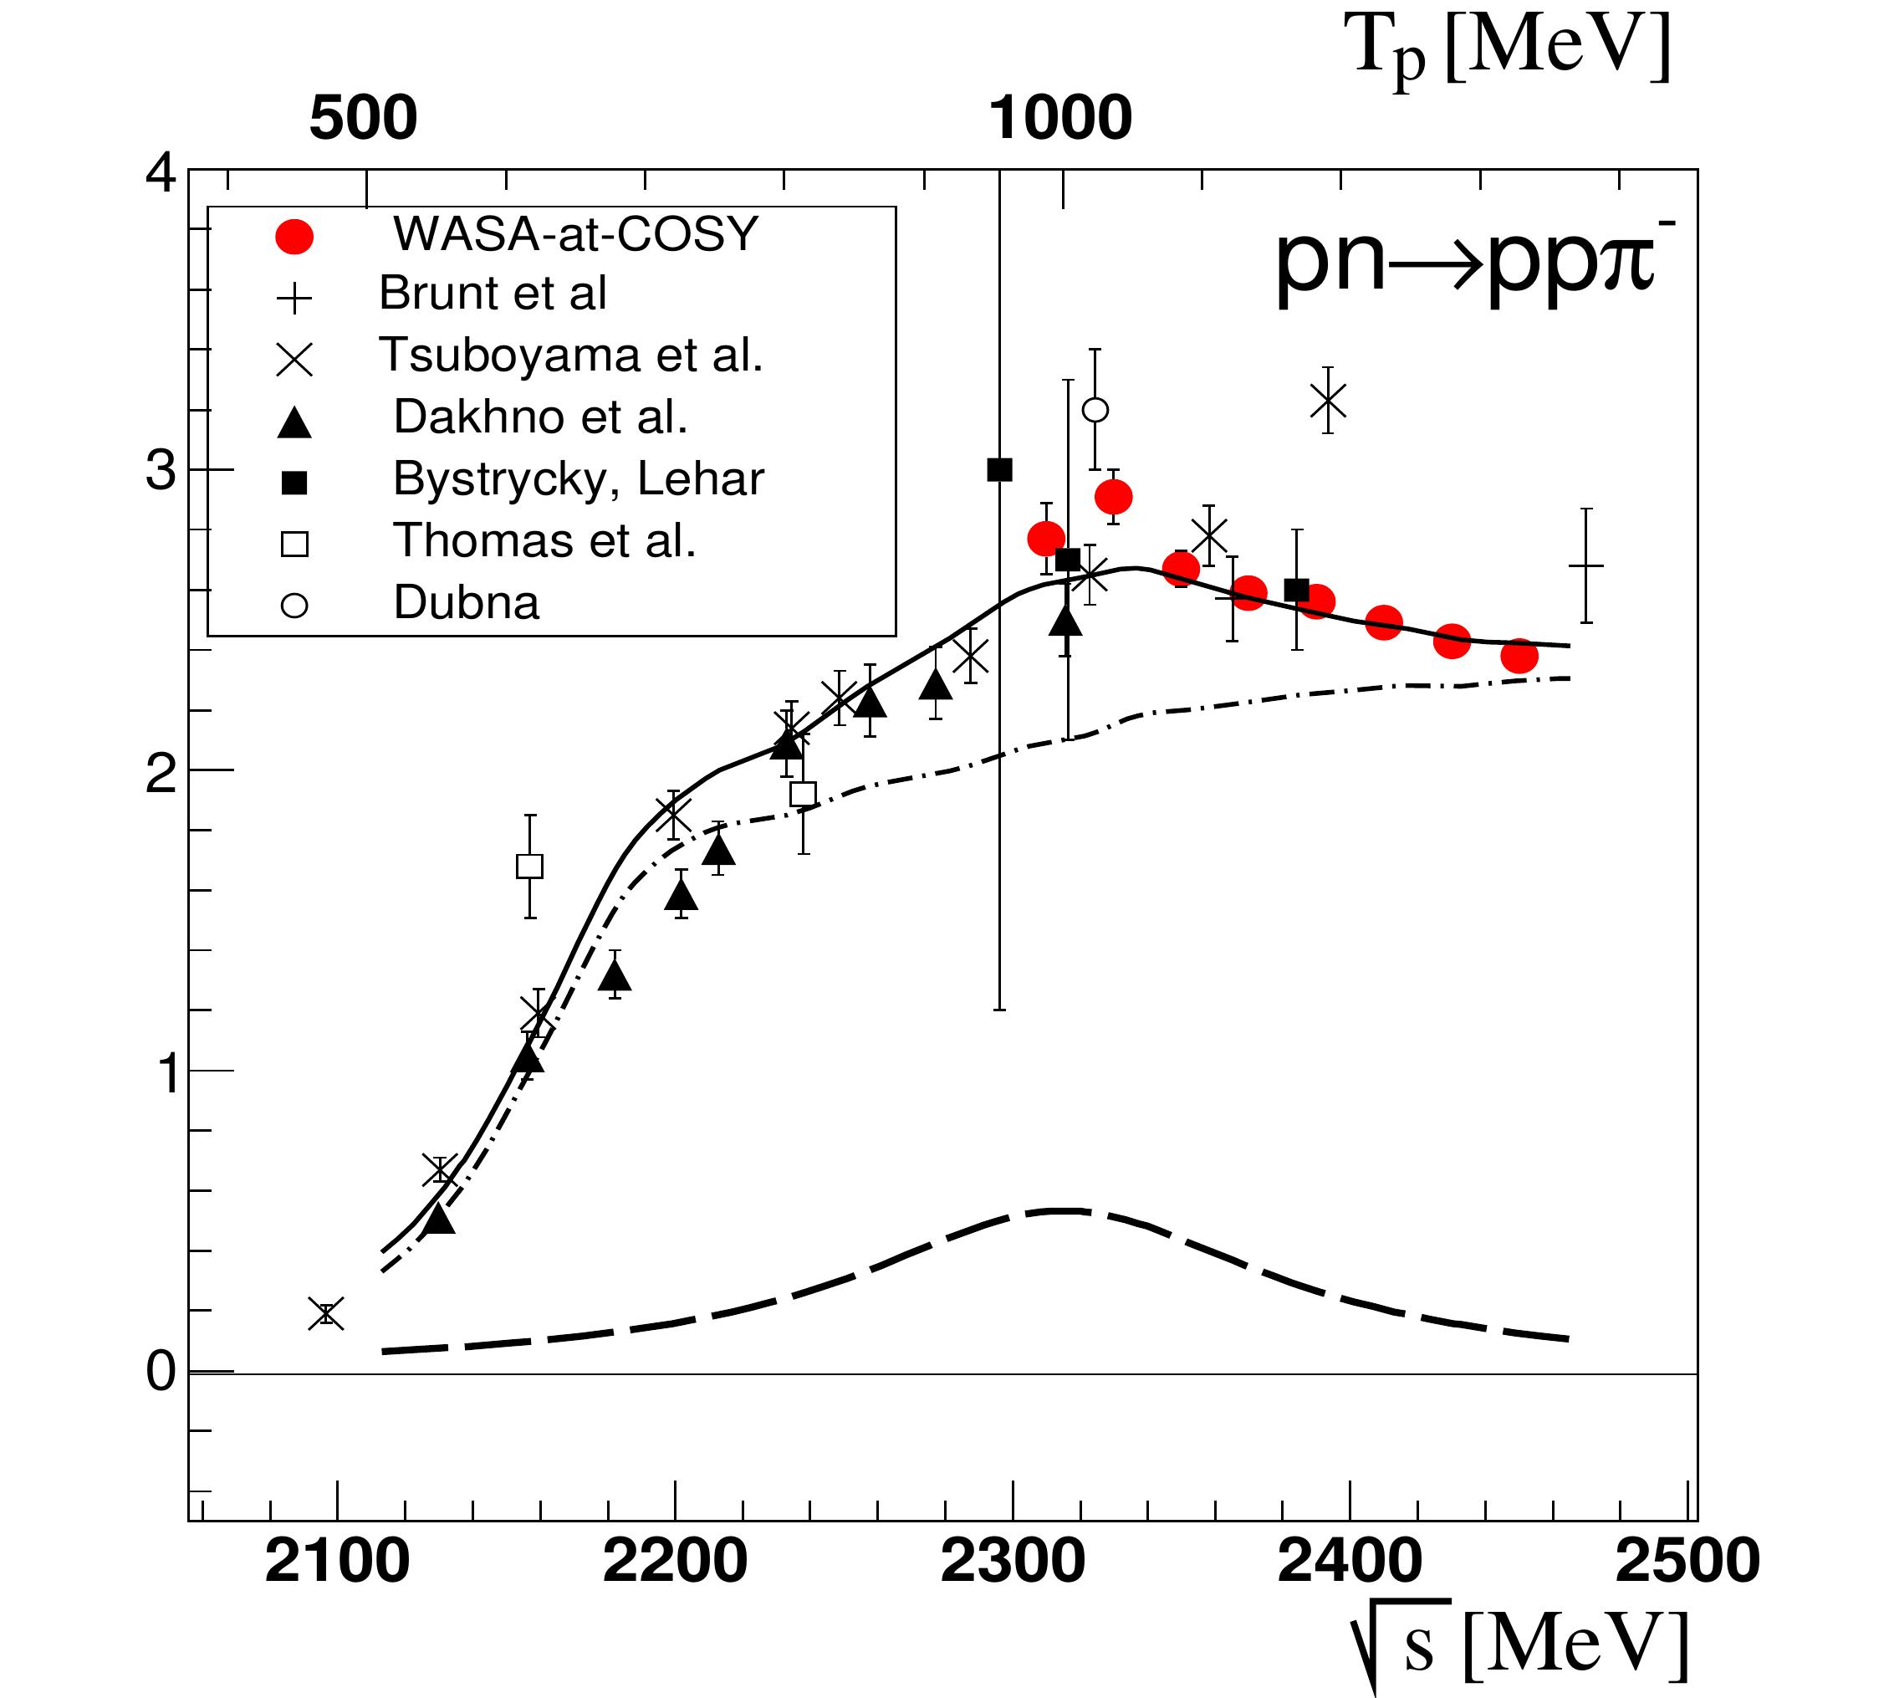
pn ppπ⁻
σ[mb]
изовекторный вклад =0.5σ(ppπ⁰)
1
ΒW ∼
(s - m²)² + m² Γ²
m=2315 МэВ и Г=150 МэВ
BW + изовекторный вклад

Slide 7
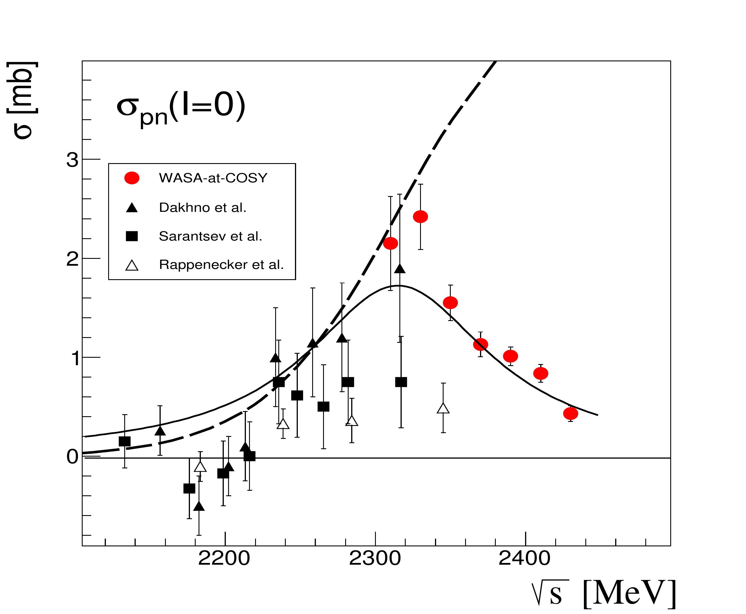
σ_{pn → NNπ} (Ι=0)
BW
m=2315 МэВ и Г=150 МэВ
t-канальное возбуждение N*(1440)

Slide 8
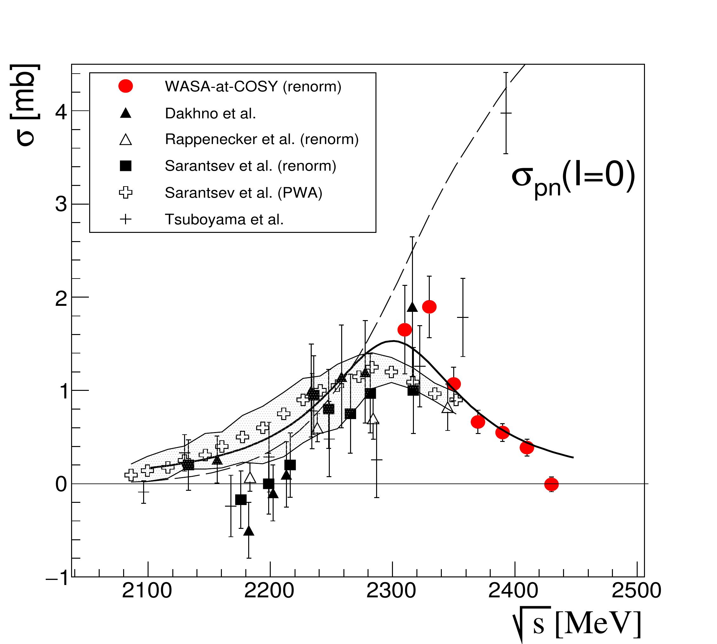
σ_{pn→ NNπ} (Ι=0)
BW
m=2315 МэВ и Г=150 МэВ
t-канальное возбуждение N*(1440)

Slide 9
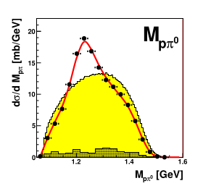
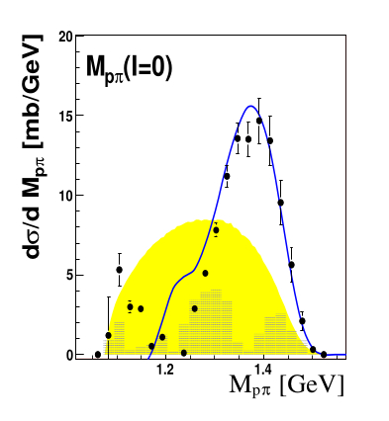
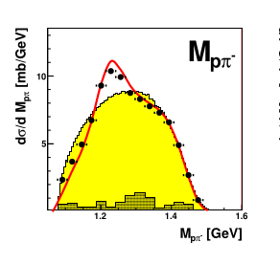
M_{pπ}
Изоскалярное сечение
t-канальное возбуждение
ΔΔ
t-канал N*(1440)
t-канальное возбуждение
ΔΔ + N*

Slide 10
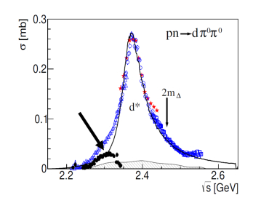
P.Adlarson et.al
PRL 106, 242302(2011)
P.Adlarson et.al
PLB 721, 229(2013)
NN*
модель рождение d*
разность между данными и моделью

Slide 11
Заключение
Изоскалярное сечение σ_{ΝΝ ◊ ΝΝπ}(Ι=0) определено по результатам одновременного измерения сечений σ(pn→ ppπ⁻) и σ(pp→ ppπ⁰)
изоскалярная инвариантная масса pπ демонстрирует практически одну выраженную структуру в области возбуждения резонанса N*(1440)
наблюдаемое поведение полного изоскалярного сечения одно-пионного рождения соответствует s-канальному резонансному процессу на пороге N*(1440)N

